Slide 1
計画発表 可視化可聴化する通信
チーム30
沢田迅・山口侑希・金枝優介・久峩丈

Slide 2
社会的課題と既存システム
・社会的課題・要求
・災害時や電波障害時に被災地内と外部とでの連絡が困難 [1]
電波を使用しない物理的通信手段が必要
・問題点の呈示
・電波の届かないところでは通信が困難
・医療施設や飛行機などの電波の使えない場所がある
・既存システム・既存技術の課題解決内容
・現在解決している技術：Li-Fi（光通信）[2]
NTTドコモの音響OFDM(音通信)[3][4]
Vinteraction(振動通信)[5]
24G1068 沢田迅

Slide 3
提案システム
・システム要件
光通信・音通信・振動通信の３種類を使用し，4進数または2進数に変換し伝達
・光通信
LEDを５個使用しそれぞれを照度センサで読み取る
・音通信
17音の音程の変化をセンサで読み取る
・振動通信
0.1秒ごとに振動ON/OFFを読み取る
24G1068 沢田迅

Slide 4
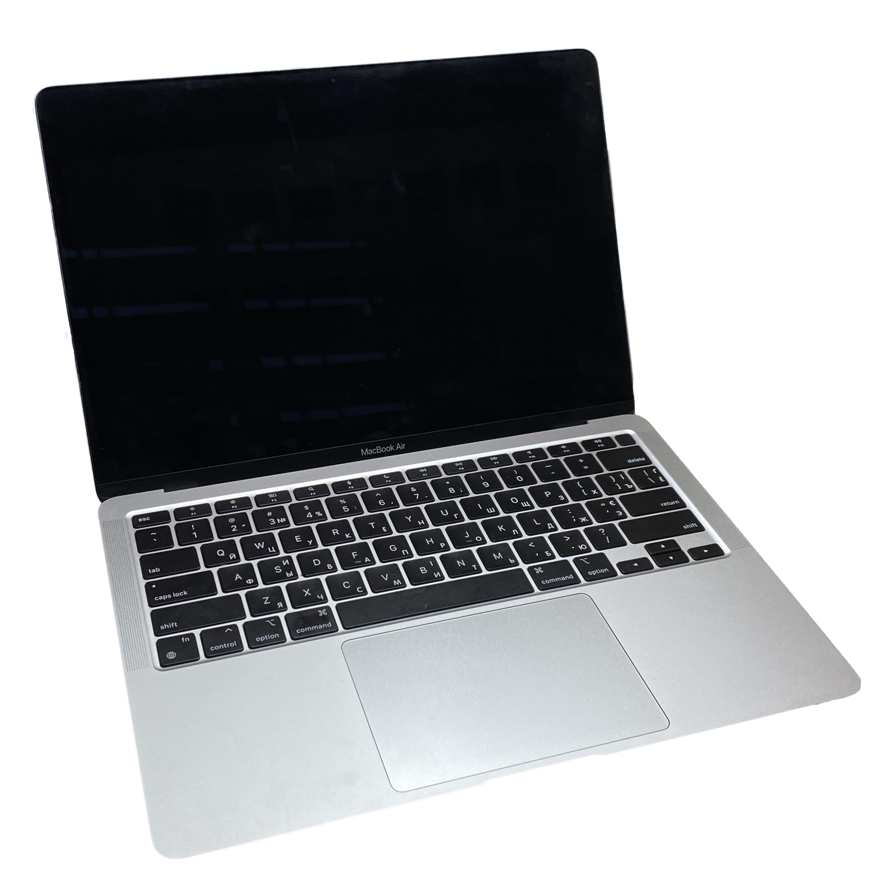

システム全体の流れ
macからデータ入力
macへ結果出力
光通信
音通信
振動通信
４進数変換
２進数に戻す

Slide 5
提案システム(4進数変換・光通信)
・4進数変換
Macのキーボードで文字入力
→ASCIIコード(16進数)を4進数に変換
・光送信
LED5個使用 それぞれのLEDに役割を設ける
→4進数0123を送信
・光受信
照度センサー5個使用 対応するLEDの光を検知
→4進数0123を受信
24G1136 山口侑希

Slide 6

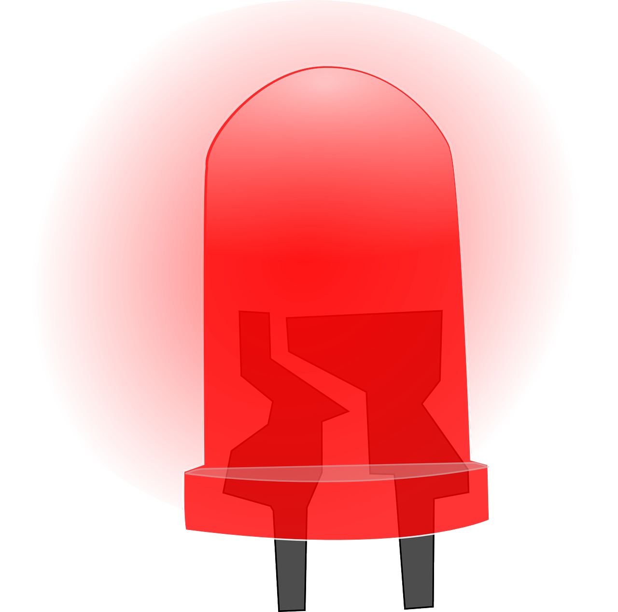
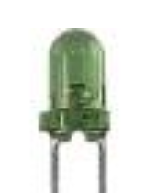
光による通信の構成図
Arduino(受信)
Mac
送信情報格納
キーボード文字入力
光
LED
照度センサー
Arduino(送信)
送信
受信
4進数変換
24G1136 山口侑希​

Slide 7
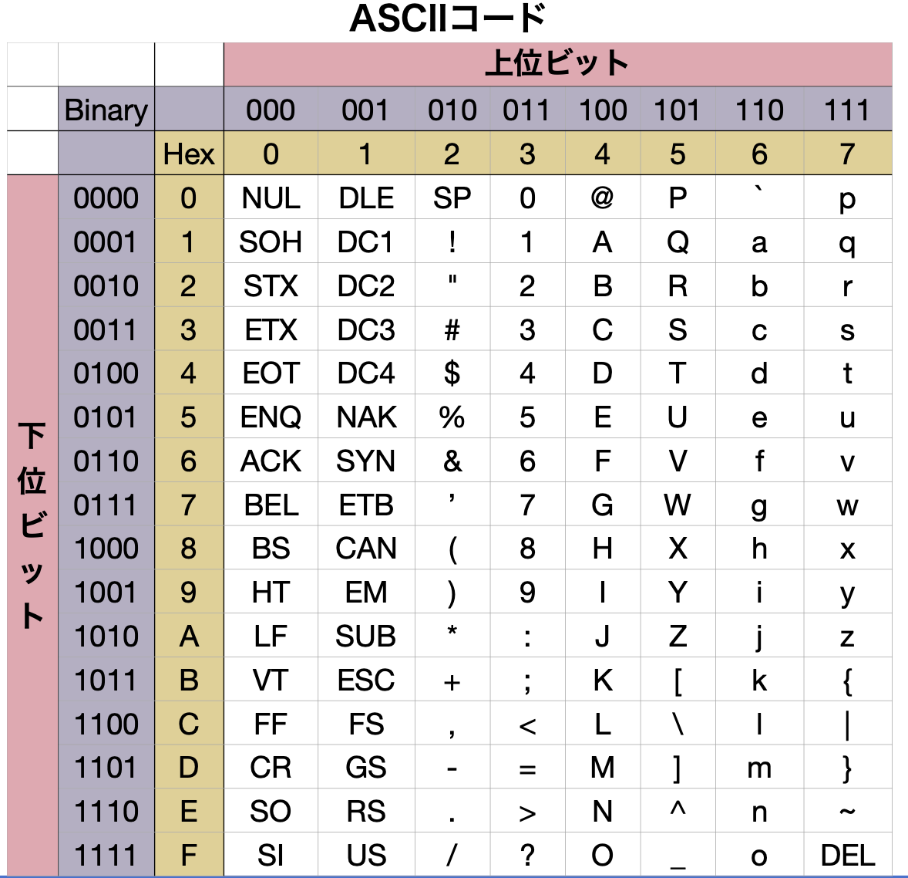
提案システム:構成要素の説明
ソースコード
・4進数変換
例）a
61
1201
Mac キーボード
ASCIIコード変換
4進数変換
アルファベット入力
24G1136 山口侑希

Slide 8
・光通信 送信
例）a : 1201
送信
開始
1201の順に点灯
終了
4進数の数字
1番目点灯
4進数の左順に点灯
1番目点灯
開始＆終了
開始＆終了
開始＆終了
1
2
3
4
5
0の数字
0の数字
0の数字
1の数字
1の数字
1の数字
2の数字
2の数字
2の数字
3の数字
3の数字
3の数字
LED
24G1136 山口侑希

Slide 9
・光通信 受信
例）a : 1201
受信開始
受信終了
1番目点灯確認
送信された順に
数字記録
1番目点灯確認
受信した数字を格納
1
2
3
4
5
開始＆終了
開始＆終了
開始＆終了
LED0受信
LED0受信
LED0受信
LED1受信
LED1受信
LED1受信
LED2受信
LED2受信
LED2受信
LED3受信
LED3受信
LED3受信
照度センサー
24G1136 山口侑希

Slide 10
提案システム（音による通信）
送信
4進数の数列を16音程を用いて2bitずつスピーカーで送信
送信開始と終了の合図に1音程を設定（計17音）
受信
マイクで拾った音波の周波数を検知し，対応する2桁の4進数を取得
24G1051 久峩丈

Slide 11
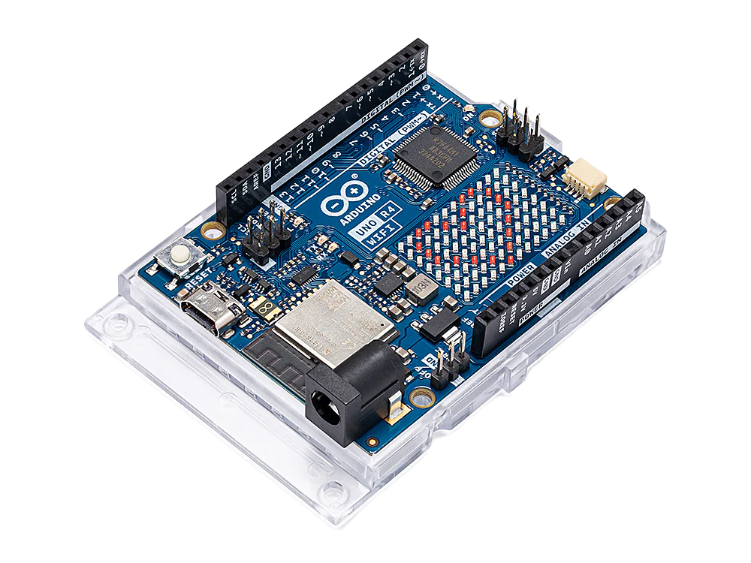

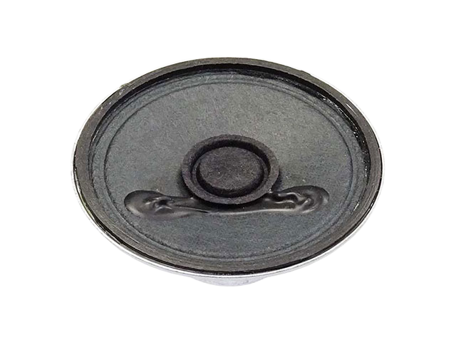
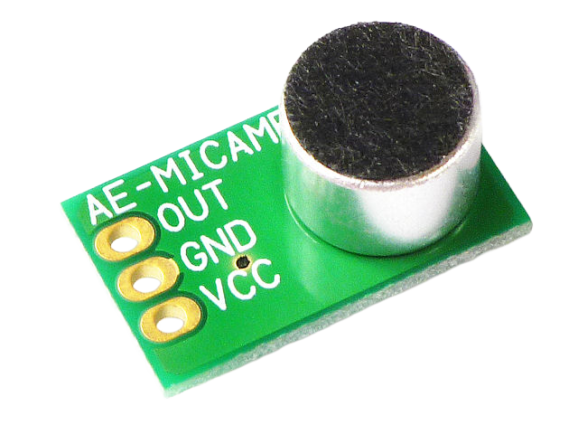
音による通信の構成図
Arduino(送信)
Arduino(受信)
音
4進数の数列を音に変換
周波数から4進数の数列に変換
マイク
ダイナミックスピーカー
24G1051 久峩丈

Slide 12
提案システム(振動)
・振動送信
4進数を2進数に変換
振動モータによる振動の有無で2進数を表現
・振動受信
加速度センサを用いて振動の検知
振動の有無を2進数に変換
24G1040 金枝優介

Slide 13

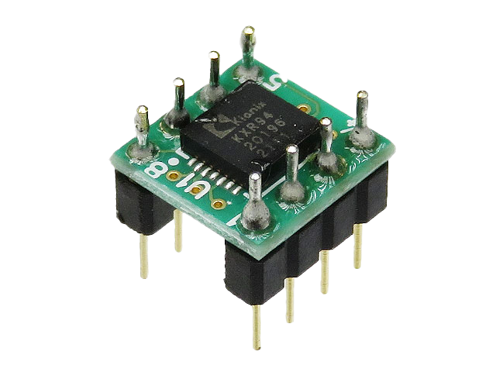
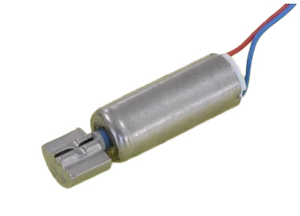
振動通信の構成図
Arduino(送信)
Arduino(受信)
４進数データを
２進数データに変換
受信データを格納
2進数データを振動の有無で送信
振動モータ
加速度センサ
24G1040 金枝優介

Slide 14
到達目標：光通信
伝送品質に関する評価指標を使用
FSRの導入方法
パケットエラー率(PER)を用いて
フレーム成功率 (通信信頼性の代表的な指標)
（Frame Success Rate: FSR）
FSR = 1 - PER
[定義]
送信されたフレーム総数に対する，
誤りなく受信できたフレーム数の割合
[評価指標]
PER ≦ 10％を合格条件[6]
すなわち
FSR ≧ 90％で成功
参考：IEEE
24G1136 山口侑希

Slide 15
到達目標（音による通信）
通信距離
通信可能距離が10m以上 [7]
通信精度
ガードインターバル25%でビット誤り率<10⁻³ [8][9]
24G1051 久峩丈

Slide 16
到達目標（振動）
振動の送信について，送信速度と通信精度を評価する．
・通信速度
0.1sに２進数1bitの送信(10bit/s)を目標とする[5]．
・通信精度
送信したbitのうち，90％を正しく送れることを目標とする[5]．
24G1040 金枝優介

Slide 17
到達目標（評価方法）
・システム要件
光通信・音通信・振動通信の３種類を使用し4進数4bitに変換し伝達
・システム全体の到達目標
・LEDの点滅・振動・音の「物理信号」を用いて、４進数変換で文字データを送受信できる
・送受信を繰り返し、複数回の通信によって1文字以上の情報を伝達できる
・伝送正確性が95%以上
80
24G1068 沢田迅

Slide 18
役割分担
沢田迅 | 山口侑希 | 金枝優介 | 久峩丈
機材調達 データ出力 振動受信回路プログラム システム全体の結合 | 機材調達 データ入力 ４進数変換プログラム 光送信回路プログラム システム全体の結合 | 機材調達 音受信回路プログラム 振動送信回路プログラム 全体のシステム結合 | 機材調達 光受信回路プログラム 音送信回路プログラム 全体のシステム結合
24G1068 沢田迅

Slide 19
必要機材
・システム全体
PC ・・・２
Arduino Uno R4 ・・・４
・振動通信
・光通信
LED（発光ダイオード）・・・５
照度センサ NJL7502L・・・５
ブレッドボード ・・・２
抵抗器 ・・・10
ジャンパーワイヤー ・・・適宜
振動モーター Mini vibration motor 2.0mm・・・１
振動センサ KXR94-2050・・・１
ダイオード ・・・1
トランジススタ ・・・1
ブレッドボード ・・・２
抵抗器 ・・・4
ジャンパーワイヤー ・・・適宜
・音通信
ダイナミックセンサ WYGD50D-8-03・・・１
マイクアンプモジュール MAX4466・・・１
ブレッドボード ・・・２
抵抗器 ・・・2
ジャンパーワイヤー ・・・適宜
24G1068 沢田迅

Slide 20
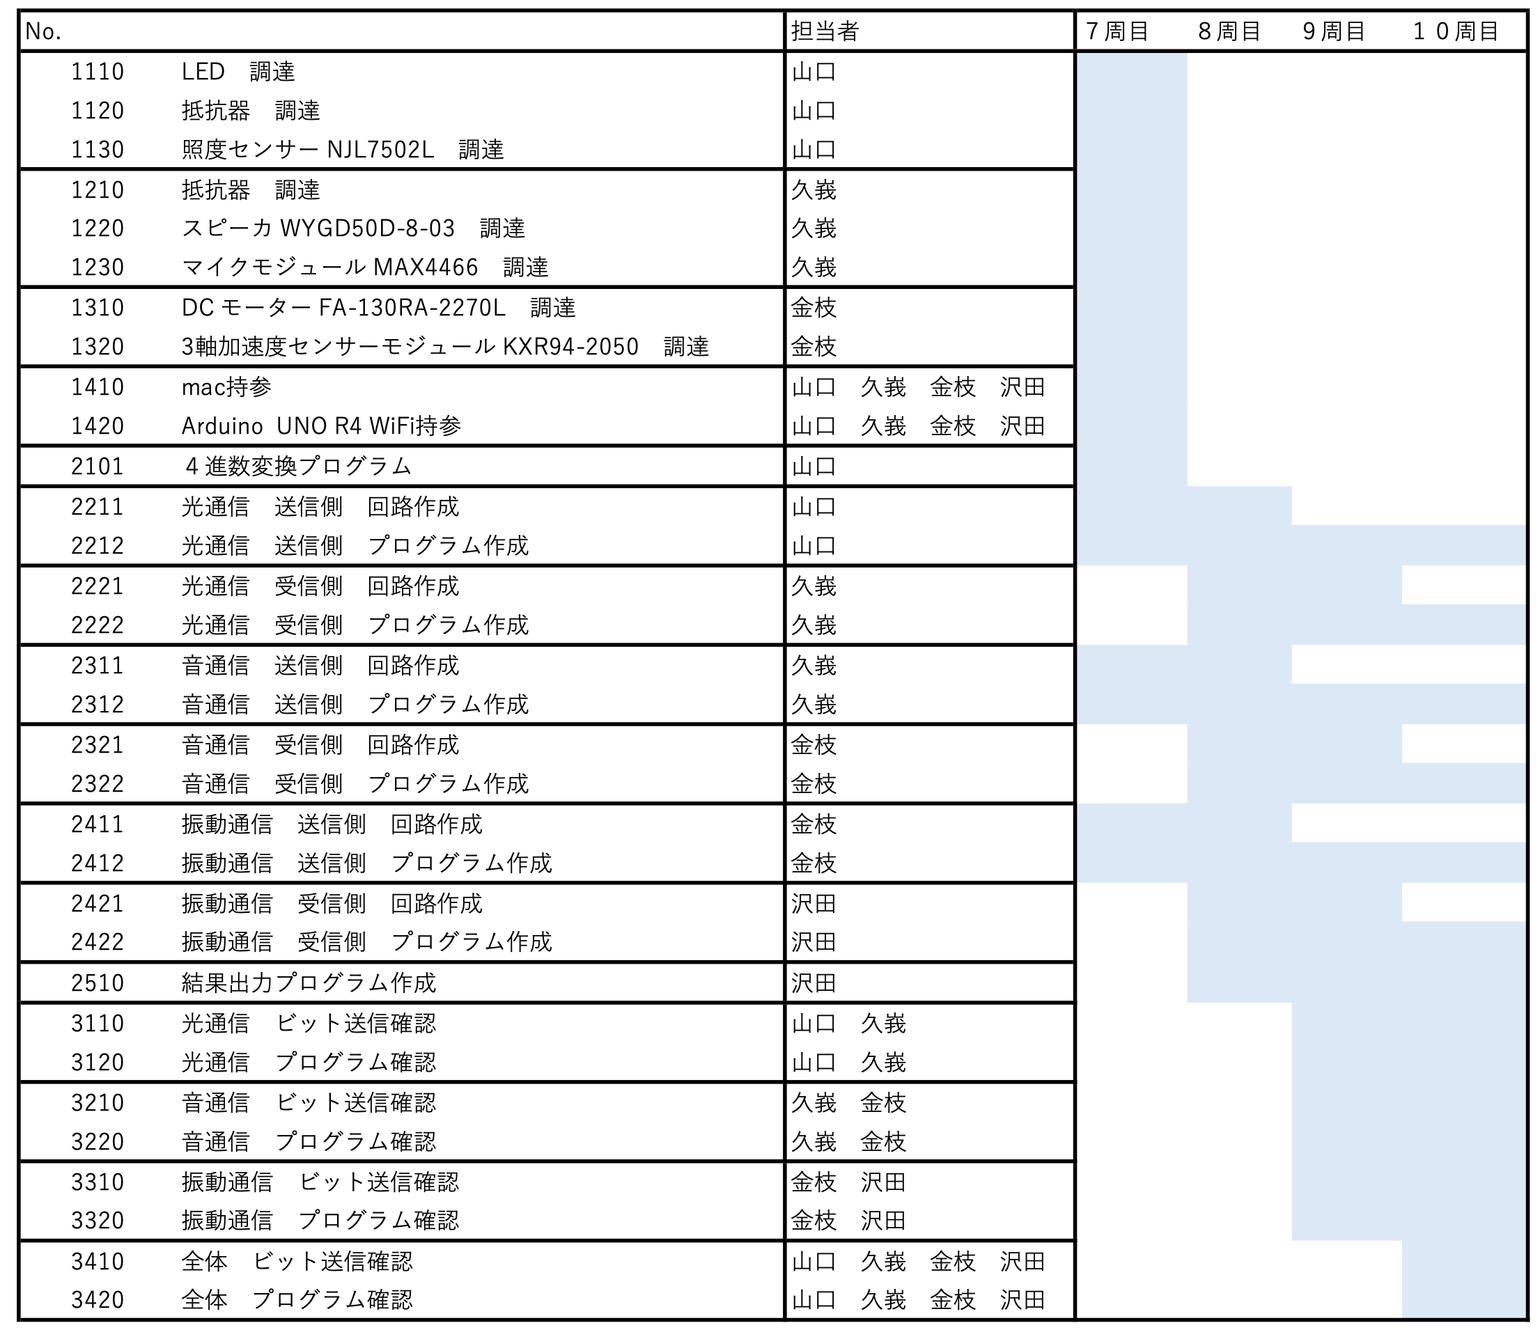
システム構築スケジュール
24G1068 沢田迅

Slide 21
まとめ
目的
電波が使用できない状況において無線通信できるシステムを作成する
提案内容
光・音・振動の物理媒体での無線通信システムの作成
到達目標
１文字以上の情報を95%以上の伝送正確性
80
24G1068 沢田迅

Slide 22
参考文献
[1]松本直人，菊地俊介，"災害時における無線モニタリングによる社会インフラの見える化"，情報処理学会研究報告，2020年5月15.
[2]Mark Halper, "New IEEE Li-Fi standard gives the technology an 'invisible' future", BUILDINGS, 2023年7月20日.
[3]松岡 保静，音響データ通信技術 : 音響OFDM(<小特集>携帯情報機器における音響技術)，日本音響学会誌，Vol.68，No.3，pp.143-147，2012.
[4]NTTドコモ，報道発表資料「音響OFDM」技術を開発.
[5]澤 拓郎,中澤 仁,永田 智大,徳田 英幸.Vinteraction：スマート端末のための振動を利用した情報送信インタラクション.情報処理学会論文誌,Vol.54,No.4,1498-1506,Apr.2013.
[6]IEEE Std 802.11-2020，Section21.3.18.1＆Table 21-25，“Receiver Minimum Input Sensitivity Test”.
[7]Youki Sada, Tetsuya Kojima, ”Improvement of Emergency Broadcasting System Based on Audio Data Hiding”，IEICE Tech. Rep.，Vol.117，No.476，EMM2017-88，pp.55-60，2018．
[8]Md. Zahid Hasan, Mohammad Reaz Hossain, Md. Ashraful Islam, Riaz Uddin Mondal，”Comparative Study of Different Guard Time Intervals to Improve the BER Performance of Wimax Systems to Minimize the Effects of ISI and ICI under Adaptive Modulation Techniques over SUI-1 and AWGN Communication Channels”，IJCSIS，Vol.6，No.2，pp128-132，2009.
[9]久米 達哉, 八木 生剛, 今井 欽之, 山本 学，ディジタルホログラフィックメモリのBERの向上，映像情報メディア学会技術報告，Vol.24，No.21，2000.

